Slide 1
实验E2：图像代数运算
钟 凡
zhongfan@sdu.edu.cn

Slide 2
实验2.1：对比度调整
设计一个Sigmoid函数，实现对图像的对比度调整；
  使用opencv窗口系统的slider控件，交互改变Sigmoid函数的参数，实现不同程度的对比度调整；

Slide 3
实验2.2：背景相减
对图像I和对应的背景图B，基于背景相减检测I中的前景区域，并输出前景的mask.
分析你的方法可能产生误检的情况，并上网查阅背景相减的改进方法，设法改进结果。

Slide 4
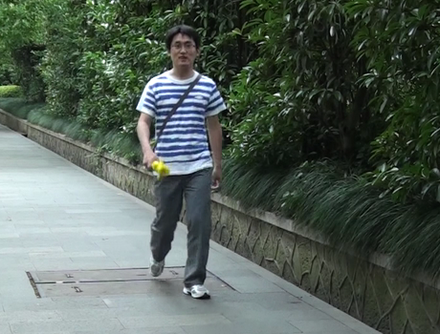
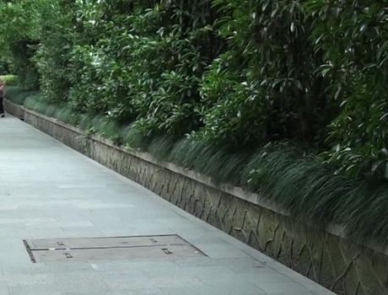
I
B

